Slide 1
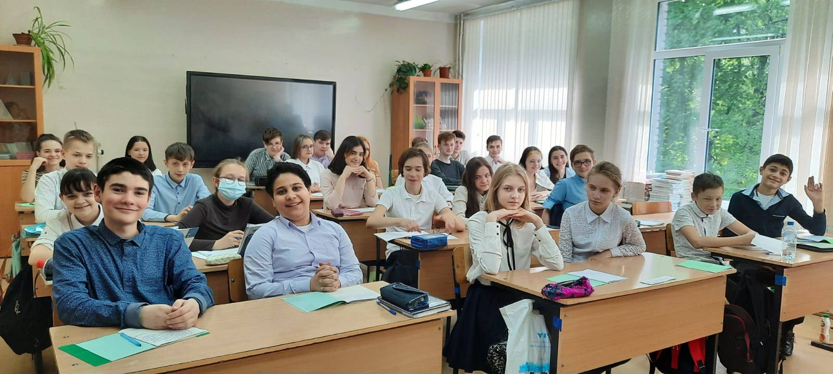
Основные приёмы работы при обучении русскому языку детей-инофонов
Учитель русского языка и литературы
МАОУ СОШ №16 г.о. Щёлково
Ушакова Светлана Владимировна

Slide 2
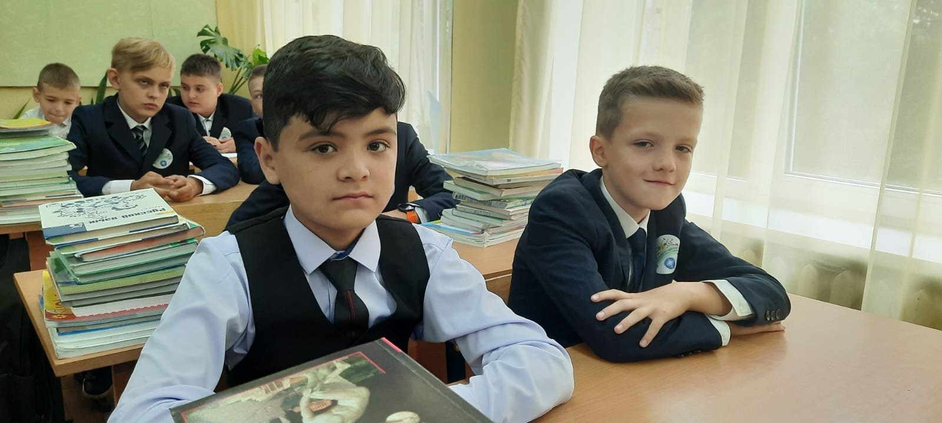
Дети-инофоны – это учащиеся, чьи семьи недавно мигрировали в нашу страну. Инофоны владеют иными фоновыми знаниями, русским же языком - лишь на бытовом уровне. Это дети, для которых русский язык труден для восприятия, понимания и коммуникации.

Slide 3
Основные трудности при работе с детьми-инофонами
Разнообразие контингента инофонов в пределах одного класса.
Изначально слабое знание языка. Наличие акцента.
Общий уровень культуры семьи. Отсутствие помощи родителей.
Единые требования к прохождению ГИА и ЕГЭ.
Задача - формирование положительного мотивационного отношения к русскому языку через развитие познавательного интереса и осознание социальной необходимости (для коммуникации).

Slide 4
Формирование
познавательного интереса
Формирование
социального мотива
– Занимательные эмоциональные задания с новой информацией, требующие сочетания разных видов памяти, творчества;
– активное использование текстов художественной литературы;
– новизна методов и приёмов, преемственность, проблематичность в обучении;
– использование технических средств обучения, ресурсов интернета;
– контроль речевой деятельности учащихся, знание ими своих результатов и успехов.
– Создание речевых ситуаций, вызывающих желание высказаться;
– привитие потребностей в коммуникации, лучшем усвоении языка.

Slide 5
Интерференция (Лингвистическая интерференция) (лат. interferens, от inter — между + -ferens — несущий, переносящий) — последствие влияния одного языка на другой, т.е. применение норм одного языка в другом в письменной и/или устной речи.
Задача – преодолеть влияние родного языка, предупредить интерференционные ошибки в русской речи.

Slide 6
Причины интерференционных ошибок
ограниченность словарного запаса;
трудные грамматические категории;
слабо развитый фонематичекий слух;
подвижное ударение в русском языке;
нарушения в построении предложений и др.

Slide 7
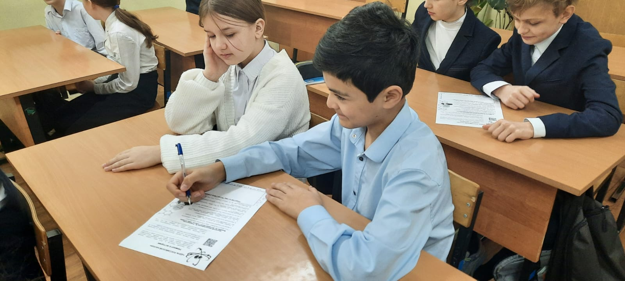
Формы работы
Фронтальная форма (коллективная).
Работа по цепочке.
Работа в парах.
Игровая форма.

Slide 8
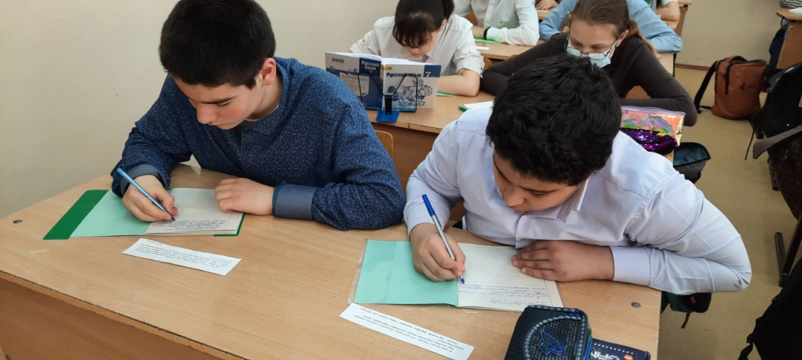
Методические приёмы
Обязательная работа со словарями.
Работа по образцу.
Работа с иллюстративным материалом.
Упражнения на введение слов в контекст.
Работа с использованием алгоритмов.
Работа с ассоциациями.
Конструирование предложений по вопросам.
Списывание текстов разных стилей.
Письмо по памяти.
Прослушивание аудиозаписи и воспроизведение текстов-образцов.
Заучивание наизусть.

Slide 9
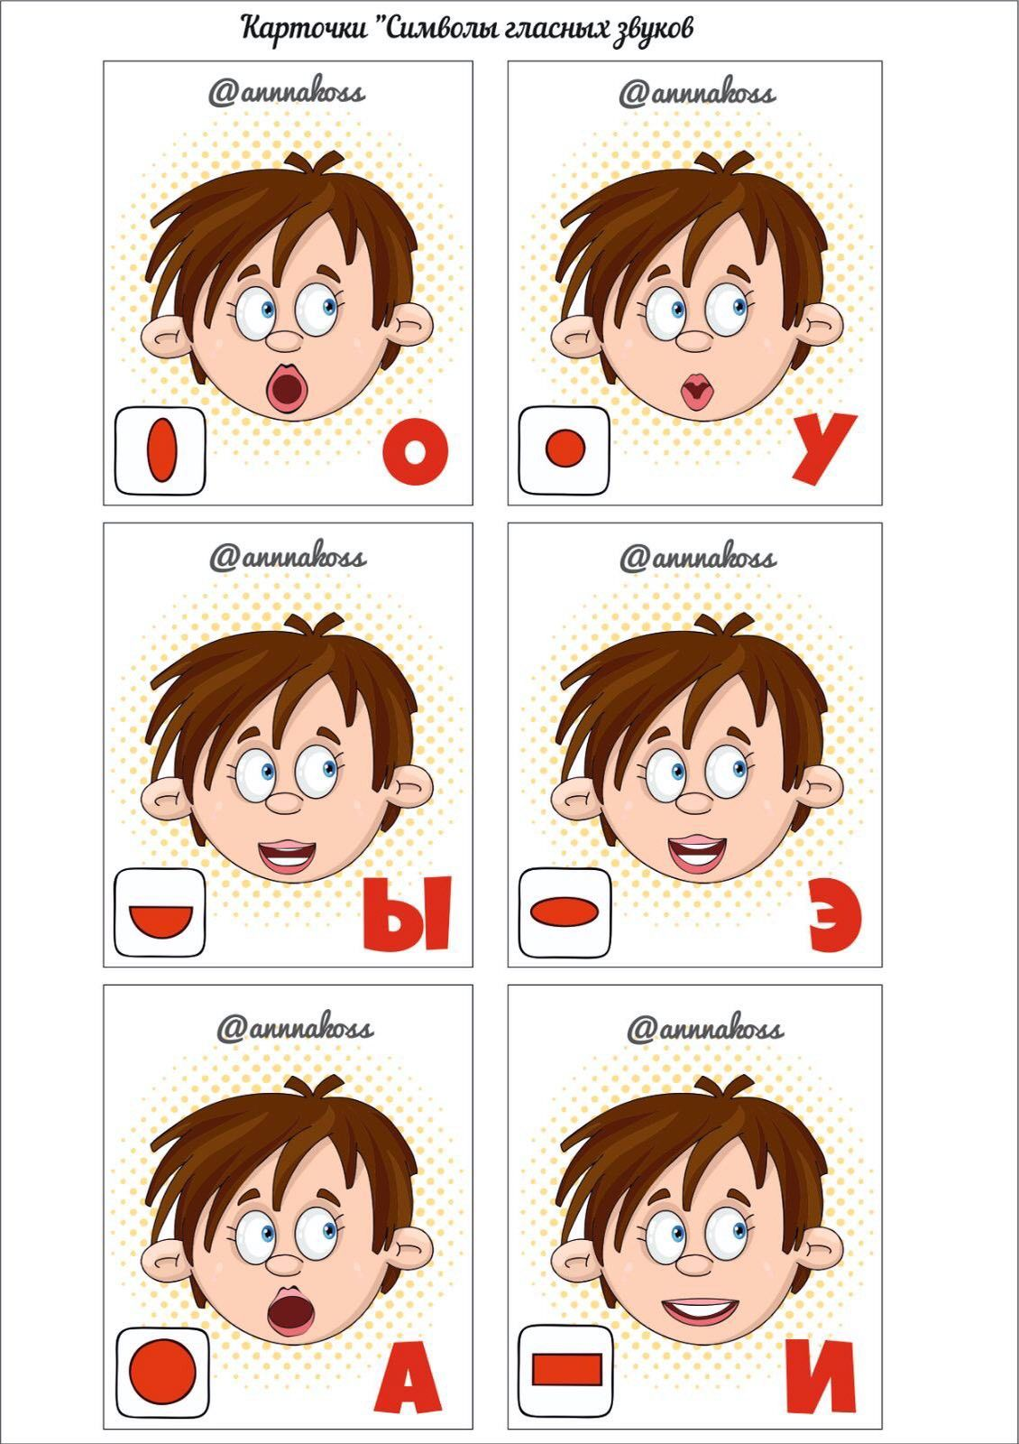
Работа над орфоэпией
- Имитация (или подражание произношению) речи учителя.
- Показ и объяснение артикуляции.
- Сопоставление.
- Заучивание наизусть.

Slide 10

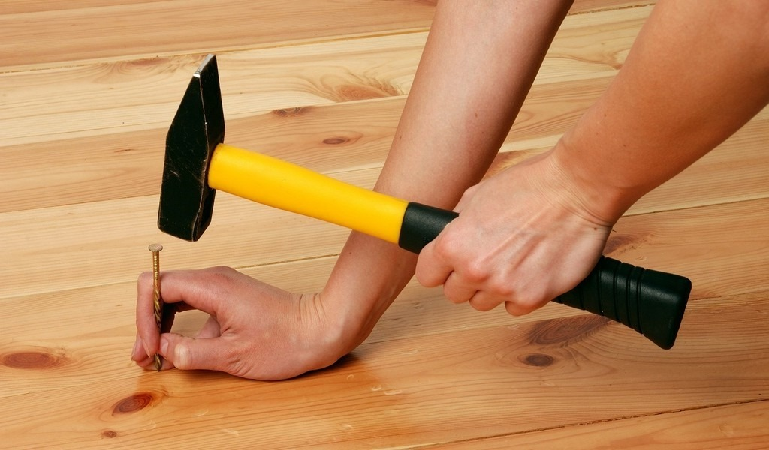
Упражнения
Прочитайте слова. Сопоставьте в них произношение звуков «ы» и «и».
Был - бил, мыл - мил, забыл - забил .
Различаются ли слова по лексическому значению и морфологическим признакам?
«Подбери слово»
Подобрать парные слова, отличающиеся только мягкостью/твёрдостью согласного звука.
(Один ученик называет твёрдый вариант, другой – мягкий):
Мал -…, нос - ..., лук -..., мыл- ..., воз -..., был -...,
пыл -…, угол - …
Прочитайте слова. Объясните, как обозначается мягкость на конце слов (ел – ель).

Slide 11
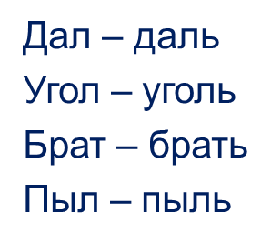
Прочитайте пары слов. Объясните, для чего нужен мягкий знак. Объясните значение каждого слова.
Удар – ударь
Семя – семья
Колья- Коля
Мел – мель
Прочитайте слова. Обратите особое внимание на произношение выделенных слогов. Составьте с этими словами словосочетания.
Висок – высок. Ботинок – затылок. Носи – носы. Мишка – мышка.
Вози – возы. Верни – верны.
Попробуйте быстро произнести скороговорки.
На горке горько ревёт Егорка. Морская волна сильна и вольна. Будет дождь, будет и рожь.

Slide 12
Игра «спрятавшееся слово»
1) Из каждого слова удалите по одной букве так, чтобы получилось новое слово.
Например: горсть – гость.
Склон (слон), краска(каска), полк(пол), беда (еда),экран (кран), уксус (укус), тепло (тело).
2) Теперь, наоборот, добавьте к каждому из данных слов одну букву, чтобы получилось новое слово.
Например: роза – гроза.
Уха (муха), дар (удар), стол (ствол), рубка ( трубка), клад (склад), усы (бусы), плот (пилот), лапа (лампа), плюс (полюс), шар (шарф).

Slide 13
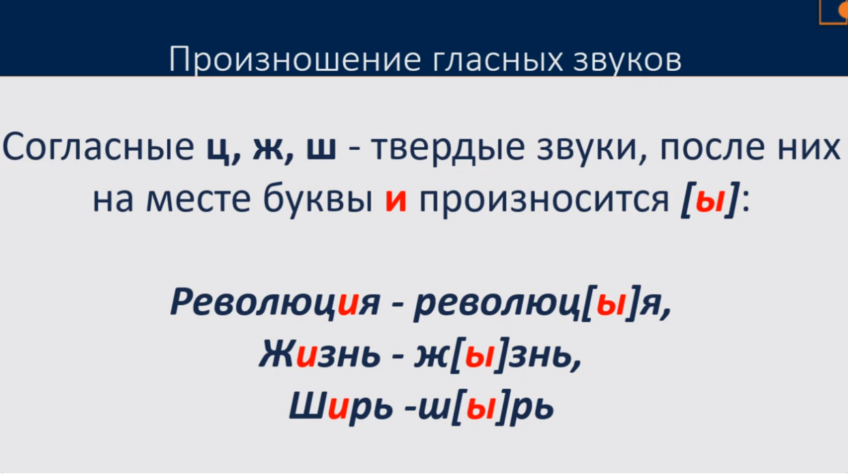
Заучивание правила

Slide 14
Отработка подвижного ударения
Образуйте множественное число имен существительных. Обратите внимание на место ударения.
Образец: гóлос – голосá, но вóлос – вóлосы.
Голос, холод, мороз, сторож, колокол, сторона, борозда, борода, провод, поезд, паровоз, котел, учитель, кинжал, нож, директор.

Slide 15
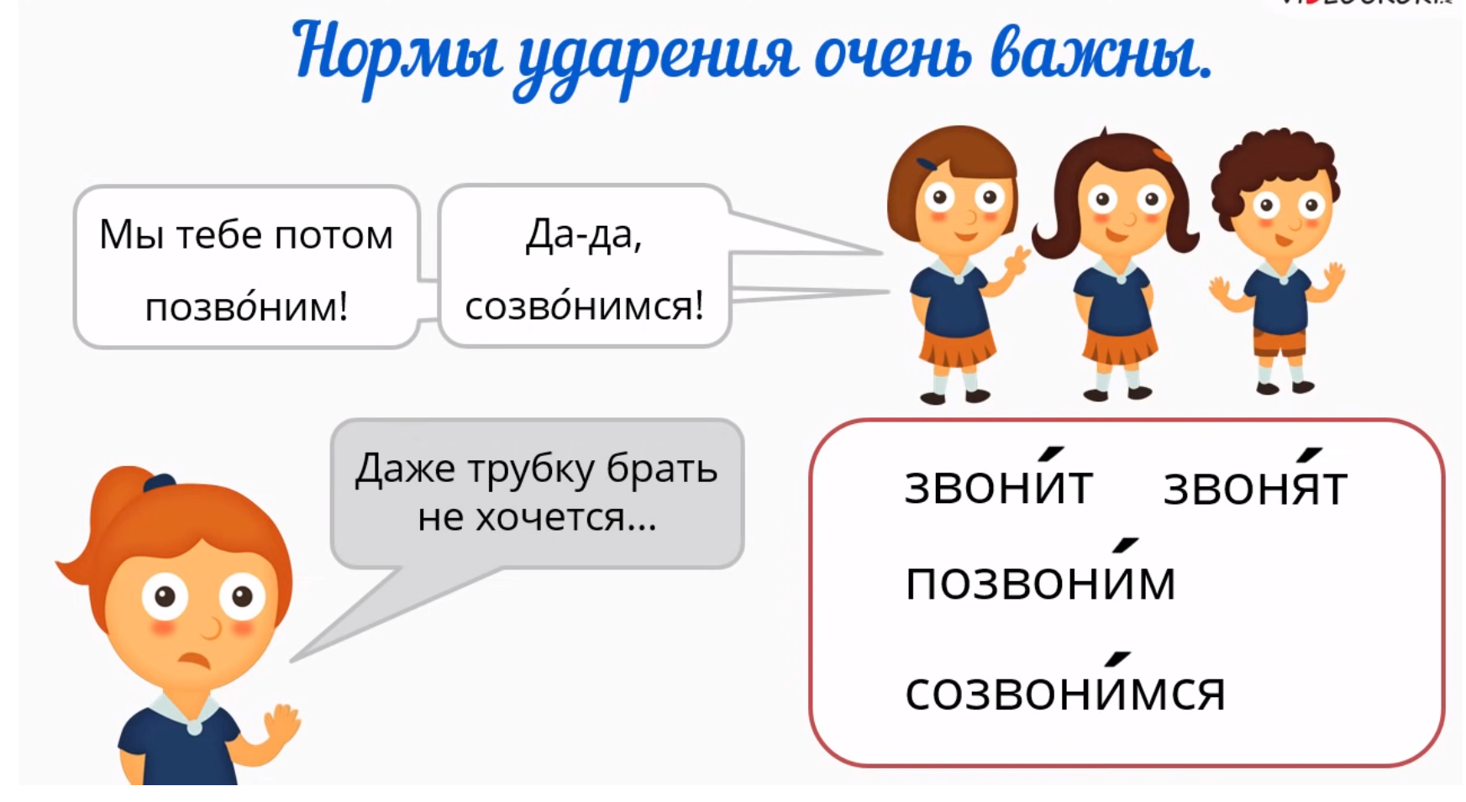

«Весёлые картинки»

Slide 16
ИЗУЧЕНИЕ МОРФЕМИКИ И СЛОВООБРАЗОВАНИЯ
1) Определите, какое значение имеют приставки в выделенных прилагательных.
Надводная часть корабля была выкрашена в белый цвет. Для безопасности пешеходов в городах строят много подземных переходов. На пришкольном участке растут красивые яблони.
2) Продолжите ряд существительных, с которым могут использоваться данные ниже прилагательные.
Образец: Беспомощный дедушка, ребёнок, раненый. Бесполезный совет, … Бесшумный двигатель,… Бесконечный спор, …
4) Скажите, как называются:
ковёр, который кладут на пол, вешают на стену; 2) транспорт, который перевозит людей под землёй, на земле; 3) прогулка, которая совершается после операции, после обеда.
5) Замените выделенные словосочетания приставочными глаголами. Внесите в предложения необходимые изменения. Запишите получившиеся предложения.
Образец: Суп невозможно есть: в нѐм слишком много соли (пере-). – Суп невозможно есть: его пересолили. Ты написал сочинение заново, и оно стало значительно лучше (пере-). Я очень устал и хочу лечь на полчаса (при-). Я не люблю слишком горячий чай. Налейте в мою чашку немного холодной воды (под-).
6) Составьте рассказ «Как Ахмед ходил в театр» с глаголами движения. Объясните значение приставок в глаголах. Обращайте внимание на предлоги.
1. … вышел из… 2. … пошѐл по улице. 3. … перешѐл на… 4. … подошѐл к… 5. … зашѐл в… 6. … вышел из… 7. … перешѐл на … 8. … подошѐл к театру … 9. … обошѐл вокруг … 10. … вошѐл в… 14. … пошѐл на балкон, но … 15. … пришѐл…

Slide 17
ИЗУЧЕНИЕ ЛЕКСИКИ
Толкование значения отдельных слов;
показ предмета, действия или признака, называемого словом;
предъявление соответствующей иллюстрации;
перевод слова на родной язык;
морфемный или словообразовательный анализ слова;
обращение к этимологии слова;
подбор синонимов и (или) антонимов;
элементарное определение понятия на родном или русском языках.

Slide 18
Примеры упражнений
1. Какое из данных слов (летят, плывут) можно вставить в оба предложения?
По небу… облака. Корабли… к берегу.
2. Запиши предложения, заменяя слово идёт близкими по смыслу.
Автобус идёт в парк. По дороге идёт мальчик. На улице идёт дождь.

Slide 19
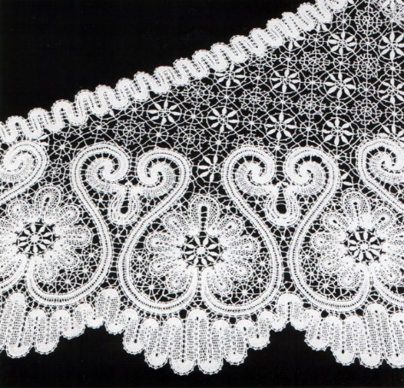
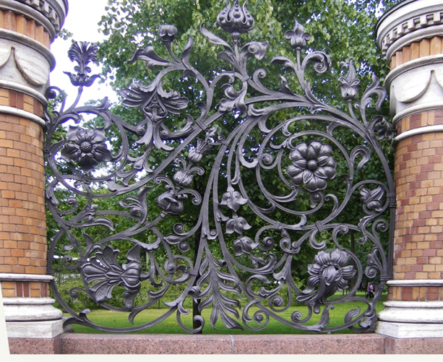
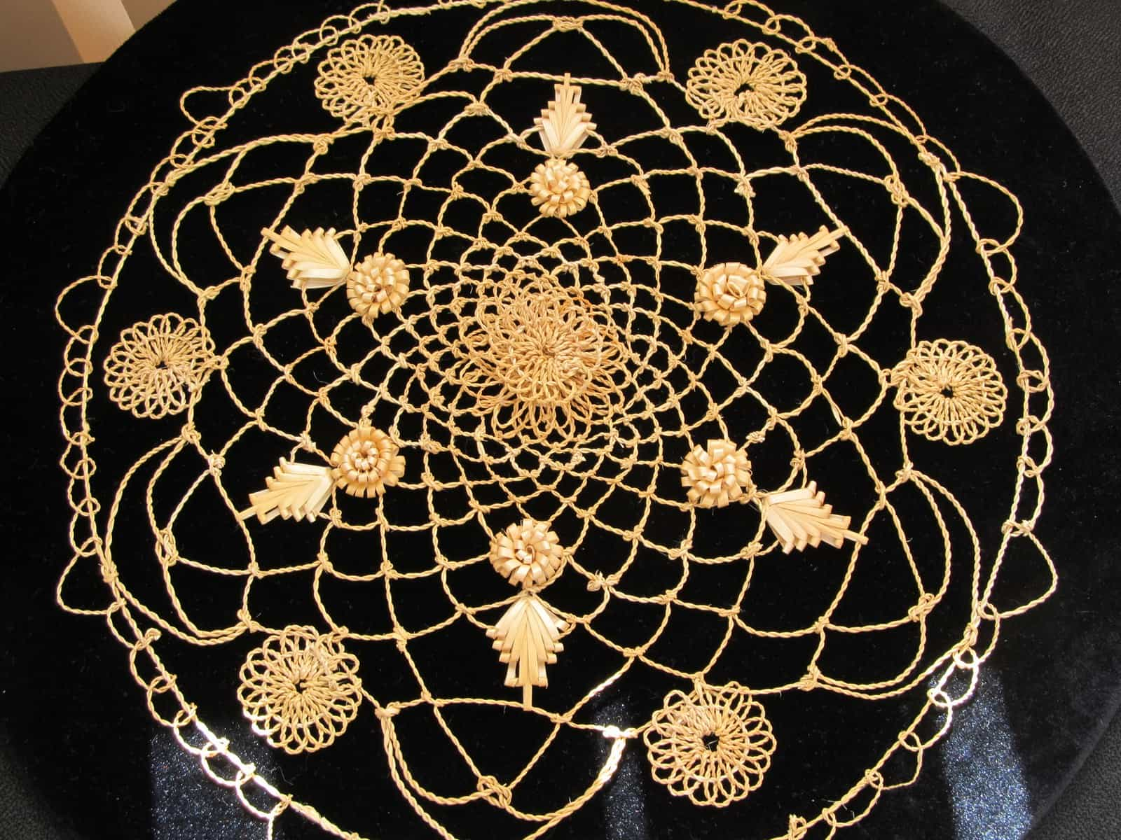
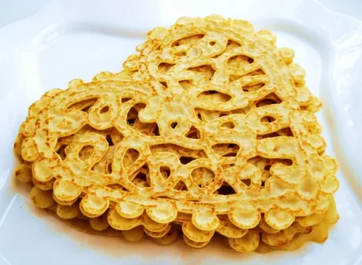
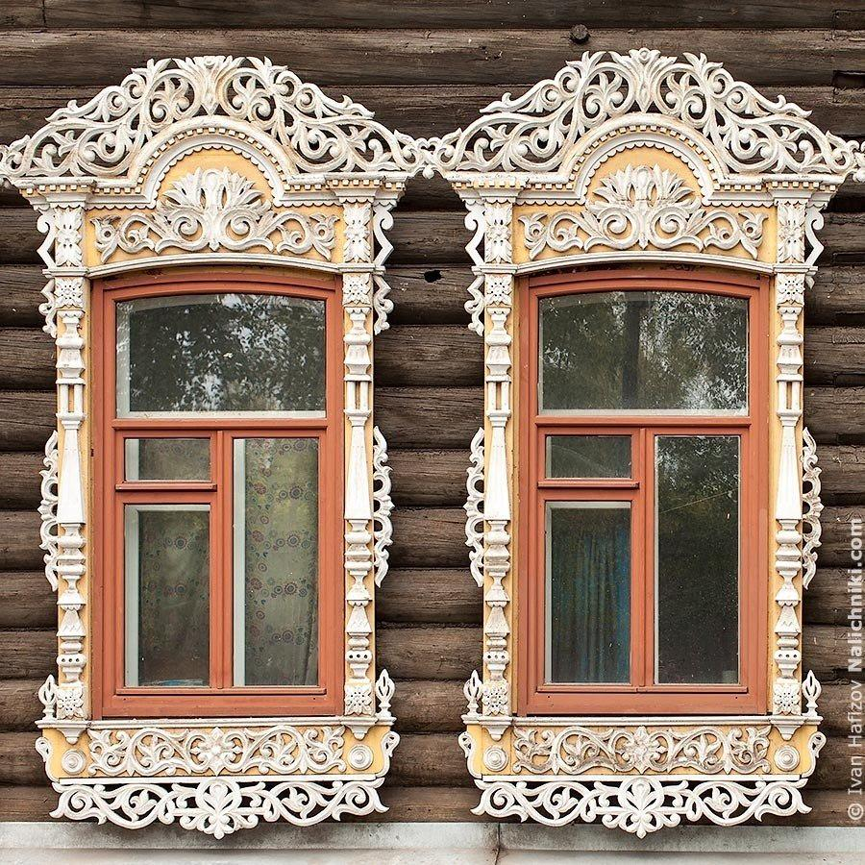
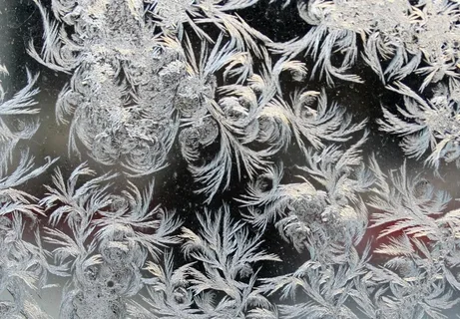
Игра «Верю - не верю»
Веришь ли, что есть деревянное кружево, чугунное , соломенное, морозное?

Slide 20
«Перевёртыши»
Замените в словосочетаниях главное слово так, чтобы зависимое слово употреблялось в переносном значении:
золотые часы (золотые руки)
колючий ёж (колючий взгляд)
чёрная шаль (чёрная зависть)
железный гвоздь (железное здоровье)
открытое окно (открытая улыбка)

Slide 21
«Отгадай слово»
Отгадайте слово по его определениям:
1.Белый, чёрный, свежий, чёрствый, румяный (хлеб)
2.Воздушный, ёлочный, земной, большой, блестящий (шар)
3.Солнечные, настенные, песочные, электронные (часы)
4. Белая, серая, летучая, компьютерная (мышь)
«Вспомни слова»
Ведущий называет профессию, задача остальных учащихся - перечислить действия, связанные с ней.
«Что делает врач?» (Лечит, осматривает, выписывает лекарство, оперирует).
«Что делает учитель?» (Учит, объясняет урок, проверяет тетради, вызывает к доске)

Slide 22
Работа с ассоциациями
Учитель или ученик даёт слово-стимул. Дети записывают ассоциации.
Бабушка – деревня, пирожки, лето, каникулы и т.д.
Школа – уроки, учитель, друзья, оценки, пятёрка, двойка и т.д.
Перемена - …

Slide 23
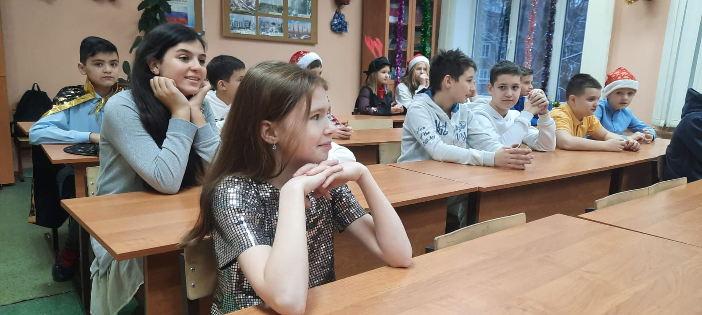
Прослушивание аудиокниг.
Создание речевых ситуаций.
Создание тематических диалогов.
Проведение ролевых игр.

Slide 24
ИЗУЧЕНИЕ МОРФОЛОГИИ
При изучении категории рода использую известные всем правила-инструкции.
О людях и животных мы спрашиваем кто? О вещах мы спрашиваем что?
О мальчике, мужчине говорим он, а о девочке, женщине — она.
По-русски говорят: мальчик пришел, но — девочка пришла; мальчик большой, сильный, но — девочка умная, красивая, добрая.
Запомните! Девочка говорит: «Я рада», мальчик говорит: «Я рад»; девочка говорит: «Я сама», мальчик говорит: «Я сам».

Slide 25

Упражнения
1) распределение данных существительных по группам;
2) добавление к данным существительным притяжательных местоимений мой, твой, наш, ваш:
а) это… учебник; б) это… книга; в) это… место);
3) указание форм единственного числа существительных, употребленных во множественном числе:
а) здесь лежат мои учебники; б) где твои словари?;
4) задание написать в прошедшем времени:
а) студент читает текст; б) студентка учит стихи; в) письмо лежит в книге).

Slide 26

5. Составьте список продуктов, которые надо купить в магазине к приходу гостей.
6. Что надо поставить на стол к приходу гостей на ужин?
КУПИТЬ
М.р | Ж.р. | Ср.р.
ПОСУДА |  |  | ЕДА
М.р. | Ж.р. | Ср.р. | М.р. | Ж.р. | Ср.р.

Slide 27
В рассказ о приключениях Незнайки пробрались ненужные слова. Найдите их и объясните, почему в паре выделенных слов одно является лишним. Каким местоимением можно заменить подчеркнутые слова?
Незнайка очнулся / очнулась в совсем незнакомом месте. Незнайка лежала / лежал на кровати. Наконец Незнайка открыл / открыла глаза, завертел / завертела ими в разные стороны и увидела / увидел, что лежит в чужой комнате. Перед зеркалом он увидел / она увидела двух малышек, разговаривающих между собой. Один был / одна была в синем платье с завязанным сзади пояском. У малышки были голубые глаза и тёмные волосы, заплетенные в длинную косу. Другой был / другая была в платье с розовыми и фиолетовыми цветочками. Волосы у неё были светлые, почти белые, спускавшиеся на плечи волнами. Малышка надевал / надевала перед зеркалом шляпу и все время трещал / трещала, как сорока. Надев шляпу чуть не на самый затылок, он откинул / она откинула голову назад, прищурил / прищурила глаза и стала смотреться в зеркало. Незнайке стало смешно. Незнайка хрюкнул / хрюкнула, не удержавшись от смеха. Светловолосая моментально отскочил / отскочила от зеркала и подозрительно стал / стала смотреть на Незнайку. Но Незнайка закрыл / закрыла глаза и притворился спящим. Он слышал / слышала, как обе малышки, стараясь не стучать каблучками, подошли к кровати и остановились неподалёку.

Slide 28
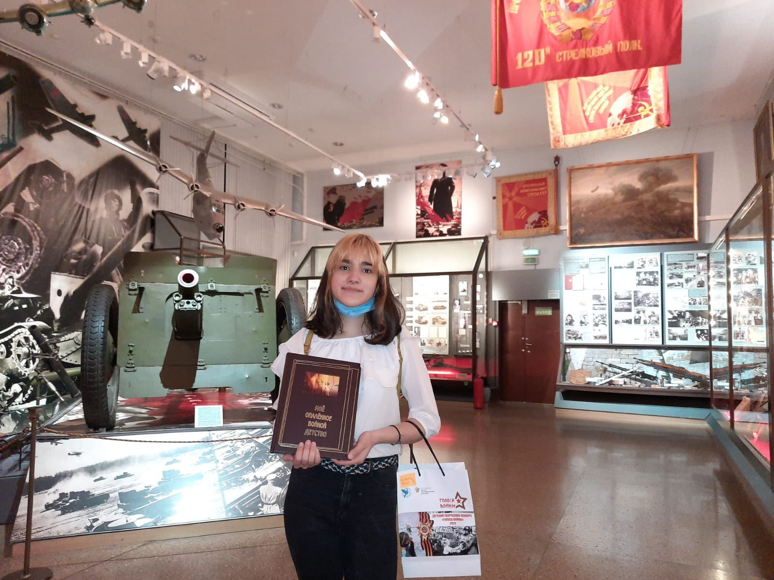
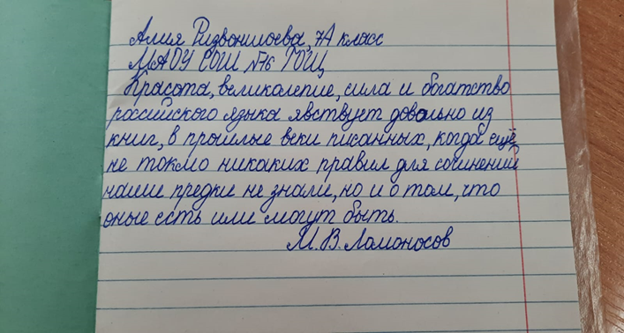

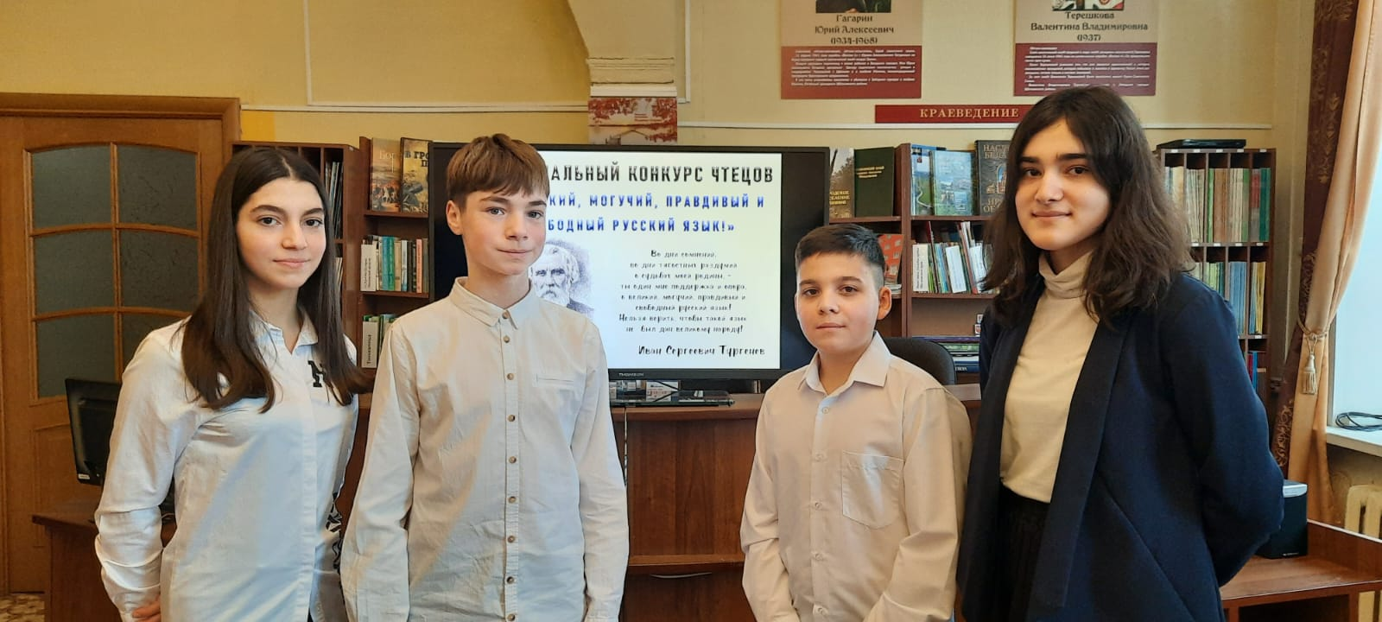

Slide 29
Спасибо за внимание!

